Slide 1
Køkkenhave i kasser
Se hvordan haven på Klingerhøjvej 6 i Guldbæk blev til

Slide 2
Det hele begyndte med en tidligere køkkenhave som havde ligget brak i flere år. Der var derfor tidsler, brændenælder og andet ukrudt i mandshøjde.

Slide 3
Manuelt arbejde gjorde noget ved det

Slide 4
Jordstykket er ca. 300 m2 og det skråner ca. 10 grader mod syd. Det ligger inden for et læbælte, så placeringen burde være perfekt.

Slide 5
I toppen af haven ligger en lille skov hvor det var muligt at hente stammer til bygning af pergola til humle, vin og andre klatrende planter som f.eks. brombær

Slide 6
Pergolaen blev placeret langs med den østlige side af haven og består af træstammer gravet i jorden med vandrette grene mellem hver anden stamme og flet i det lodrette plan.

Slide 7
Blandt tilskuerne var gårdens fritgående ”klappe-høns”

Slide 8
I designet var der afsat plads til: 8 højbede (460 * 120 * 45) 1 krydderurtebed 1 jordbærpyramide. 1 bed til bærbuske. 1 Arthur Ashe drivhus 1 Pergola.

Slide 9
Træet til plantekasserne (lærketræ) er savet på et savværk på Djursland og er 460 * 15 * 3 cm i dimension og de lodrette støttepinde er egetræ i dimensionen 5 * 5 cm. Egepælene er banket ca. 60 til 80 cm. i jorden. Der er lagt ukrudtsdug i bunden af alle kasser.

Slide 10
I selve kasserne er der monteret tværstivere til at styrke kassen og for at undgå ”rundbue-formen”. Krydderurtebedet (det nederste bed) er lavet som 18 små enkeltbede.

Slide 11
Jordbærpyramiden er bygget op i trapper der falder ned mod drivhuset.

Slide 12
Højbedet til bærbuske (Ribs, solbær, stikkelsbær og blåbær er bygget som et bed man går ind i.

Slide 13
Drivhuset, som er bygget i cedertræ, er rejst i den nederste del af haven. Op mod selve højbedene er der afgrænset med halve granstammer og et espalier til selvpodede æbletræer. Alle gangarealer er dækket med flis oven på ukrudtsdug

Slide 14
Et bed er reserveret til flerårige planter, som asparges, rabarber og jordskokker. De 1-årige har givet et fint udbytte.

Slide 15
Selv humlen er begyndt at gro.

Slide 16
Køkkenhave i kasser
Se hvordan haven på Klingerhøjvej 6 i Guldbæk har udviklet sig siden 2014
Billeder fra december 2018

Slide 17
Pergolaen står stadig selv om stormen Johanne gjorde et forsøg på at vælte den. Op af stolperne gror humle, tornløse brombær, vin og hindbær.

Slide 18
Fra toppen af haven mod syd. Plantesækkene er kommet ud af drivhuset og skal bruges til jordforbedring i bedene samme med hestemøg. ”Reservedele” til pergolaen er klar.

Slide 19
Bedet med ribs, solbær, stikkelsbær og blåbær gav utroligt meget udbytte i 2018.

Slide 20
De selvpodede og espalierede æbletræer gav også et fornuftigt udbytte. Kun et af træerne er gået ud efter at have tabt kampen mod musegnav.

Slide 21
Udbyttet fra jordbærpyramiden var under middel pga. af tørken. De farvede kugler på pindene bruges til at holde fuglenettet på plads.

Slide 22
Generelt var grøntsagshøsten under middel, dels pga. tørken og dels pga. dræbersnegle. Der bruges helst ikke sneglegift, da der også er en stor naturlig bestand af vinbjergsnegle.

Slide 23
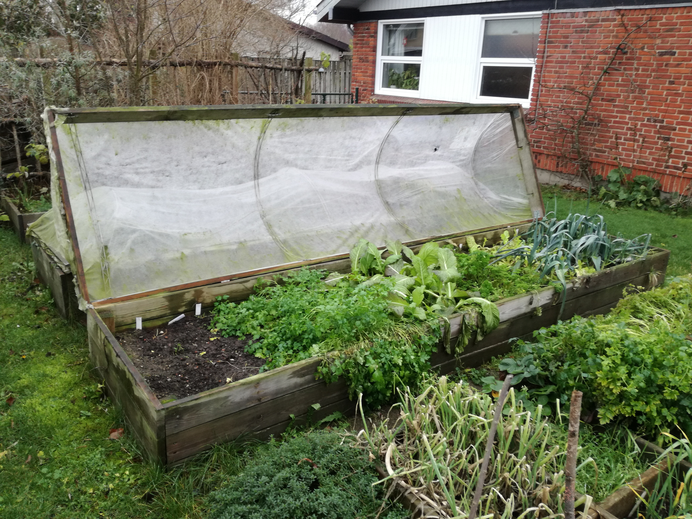
Stormen Johanne tog også ”pippet” fra den insektdug der var sat over bl.a. kål og løg. Det tog meget få timer efter at det var blæst af og til kålsommerfuglene havde lagt tusindvis af æg. Insektdugen monteres på en oplukkelig ramme. Billederne er dog fra vores egen have og viser hvordan systemet er lavet

